Slide 1


Roczny działań informacyjnych i promocyjnych w 2019 roku Regionalnego Programu Operacyjnego Województwa Mazowieckiego 2014-2020

Slide 2

Roczny plan działań informacyjnych i promocyjnych w 2019 roku
Roczny plan działań właściwego RPO jest dokumentem wykonawczym „Strategii komunikacji programu”
15.09.2018
IK UP opracowuje kierunki i priorytety działań informacyjnych i promocyjnych oraz katalog działań rekomendowanych do realizacji w ramach RPO
IK UP po konsultacjach opiniuje zgodność dokumentu z celami „Strategii komunikacji polityki spójności na lata 2014-2020”.
31.10.2018
Opracowanie dokumentu w oparciu o własne doświadczenia, harmonogram naborów IP RPO WM (koordynacja MJWPU)

Slide 3



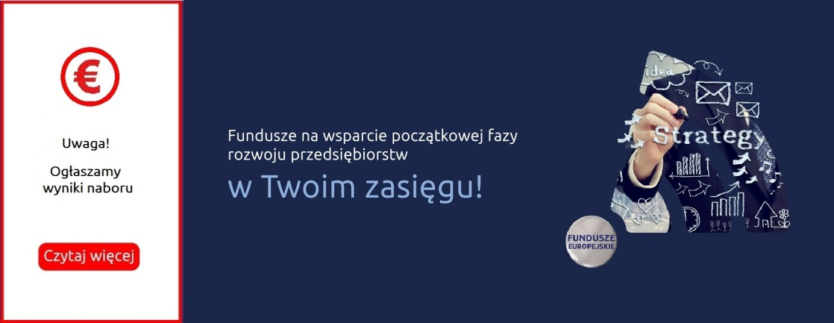




Spójna wizualizacja – jedno hasło

Slide 4
Najważniejsze zadania na 2019 rok na Mazowszu
Mechanizm komunikacji na etapie „realizuj/korzystaj”. W niektórych działaniach powinien rozpocząć się już etap „poleć” oraz „zobacz”
Kontynuacja sprawdzonych działań (np. Forum Rozwoju Mazowsza, konferencje regionalne, strona internetowa RPO WM, szkolenia, publikacje)
Kompleksowa obsługa Wnioskodawców i Beneficjentów, ale także działania dedykowane odbiorcom rezultatów czy szerokiej opinii publicznej
Współpraca z IK UP – może coś wspólnego? Jest przecież 15 rocznica przystąpienia Polski do UE
Prowadzenie działań promocyjnych, informacyjnych i szkoleniowych zgodnie z harmonogramem naborów (nowa pozycja w RPD dotycząca MŚP – priorytet IK UP)

Slide 5
Działania informacyjne
Prowadzenie sieci PIFE (MJWPU)
+ Oddziały Zamiejscowe (Siedlce, Ostrołęka, Płock, Radom, Ciechanów)
Prowadzenie Punktu Informacyjnego EFS (WUP w Warszawie)
+ Delegatury WUP (Siedlce, Ostrołęka, Płock, Radom, Ciechanów)
Strona internetowa RPO WM 2014-2020 www.funduszedlamazowsza.eu
– ponad 1,5 mln odwiedzin rocznie

Slide 6
Działania edukacyjne
MJWPU 77 szkoleń jednodniowych dla beneficjentów
Wszystkie IP RPO WM Szkolenia na zaproszenia np. do Gmin, Powiatów, Instytucji
ZIT WOF cykl szkoleń dedykowanych
MJWPU Nagra i umieści w Internecie webinaria (liczba szkoleń będzie zależała od zapotrzebowania beneficjentów)
MJWPU 120 szkoleń jednodniowych dla potencjalnych beneficjentów
WUP 5 szkoleń specjalistyczne i 1 spotkanie informacyjne dla beneficjentów potencjalnych beneficjentów
Ponad 5075 uczestników

Slide 7
Działania informacyjno-promocyjne
10 konkursów
Punkty informacyjne PIFE
Szkolenia dedykowane pod konkurs
Kampania kontent marketingowa (powiadomienia newslettery itp.)
Artykuły i spoty w mediach pod konkurs
Strona RPO WM 2014-2020 (videocasty, webinaria, tutoriale)
Aplikuj

Slide 8
Działania informacyjno-promocyjne
166 zakończonych naborów – 2598 podpisanych umów
Punkty informacyjne PIFE
Szkolenia wdrożeniowe
Strona RPO WM 2014-2020
funduszedlamazowsza.eu
Publikacje (Startbox, broszura, podręczniki)
Videocasty, webinaria, tutoriale
Realizuj

Slide 9


Działania informacyjno-promocyjne
Realizowane/ zrealizowane projekty
Mapa dotacji, wyszukiwarka projektów
Strona RPO WM 2014-2020 (zobacz efekty)
Publikacje (Perły Mazowsza , biuletyn)
Dni Otwarte Funduszy Europejskich
10. Forum Rozwoju Mazowsza, konferencje regionalne
Pokaż/korzystaj

Slide 10
Działania informacyjno-promocyjne
MJWPU przeprowadzi kampanię informacyjno-promocyjną dotycząca ogólnie naborów RPO WM. Realizacja: luty – grudzień 2019 roku
Cel 1. Zwiększenie poziomu wykorzystania alokacji dostępnej w konkursach ogłaszanych w 2019 i 2020 roku.
Cel 2. Zwiększenie poziomu wykorzystania alokacji dostępnej pod kątem przedsiębiorców z sektora MŚP (ale też z uwzględnieniem IOB i sektora B+R współpracującego z przedsiębiorcami)
W ramach obu kampanii będą wykorzystywane media o zasięgu regionalnym i lokalnym
MJWPU przeprowadzi kampanię informacyjno-promocyjną dotycząca konkretnych naborów RPO WM dedykowanych MŚP. Realizacja: lipiec– listopad 2019 roku
Social media (FB, YT, TT)
Mailing, spoty i banery w Internecie
Spoty radiowe, ramki i spoty w środkach komunikacji, videocasty, artykuły w prasie
Kampania szerokiego zasięgu

Slide 11
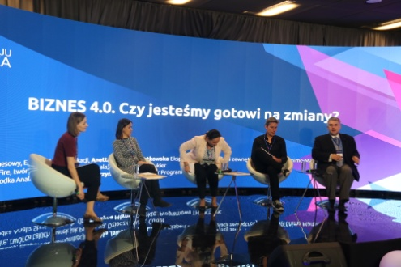
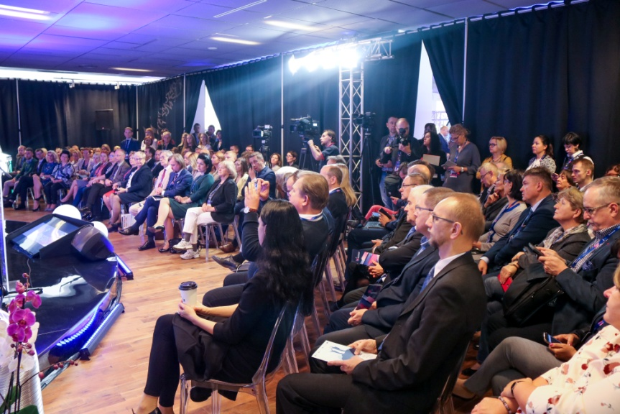
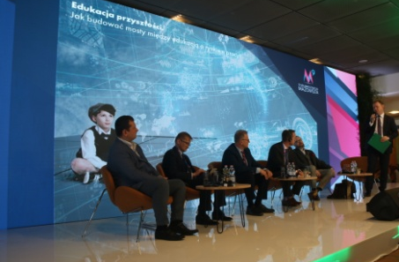
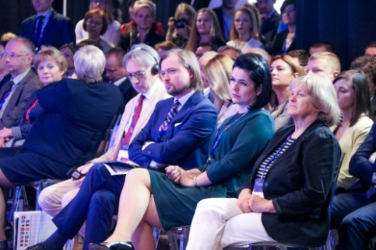
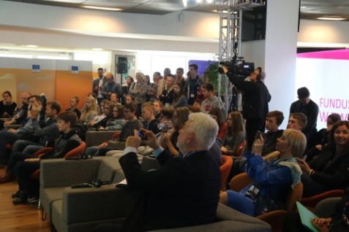
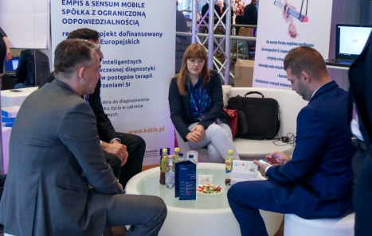
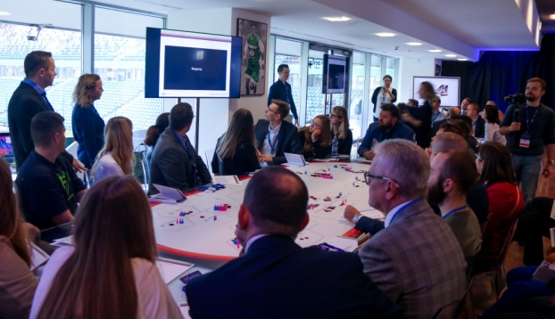
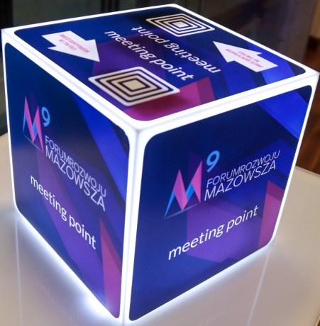
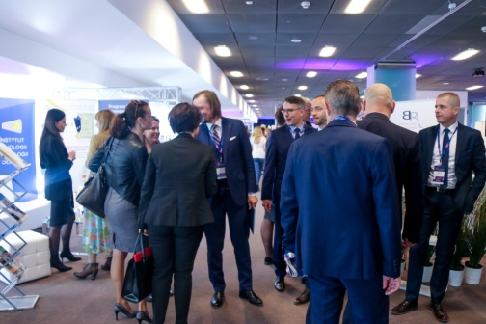
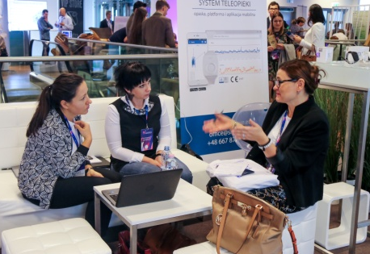
Imprezy otwarte
Organizacja 10. edycji Forum Rozwoju Mazowsza – (Podczas 9.FRM odwiedziło nas 1.5 tys. Osób; oglądało nas on-line 1 tys. osób oraz równocześnie 1 tys. na fb)
Organizacja 5 konferencji subregionalnych prezentujących stopień wdrażania RPO WM 2014-2020 (Ciechanów, Ostrołęka, Płock, Radom, Siedlce)

Slide 12
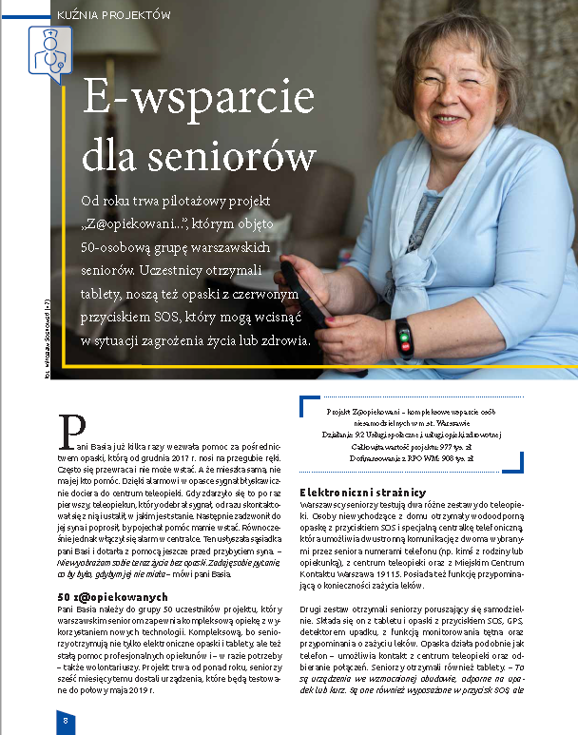
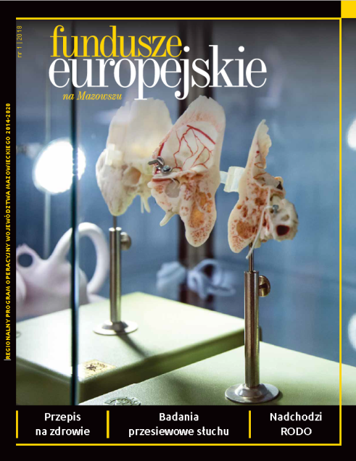
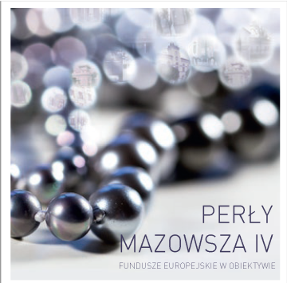
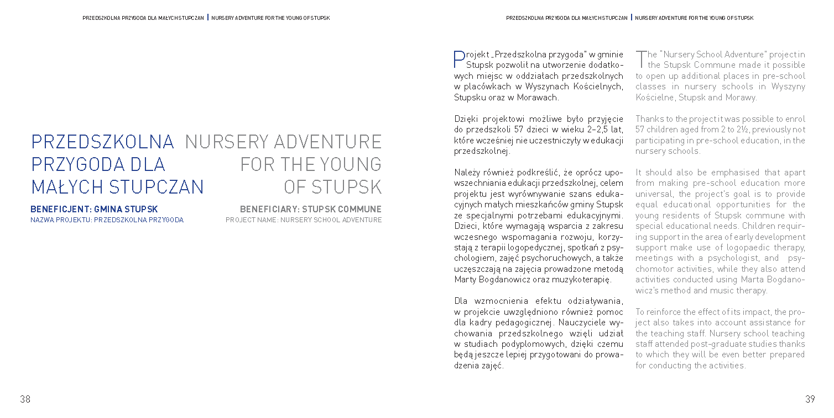
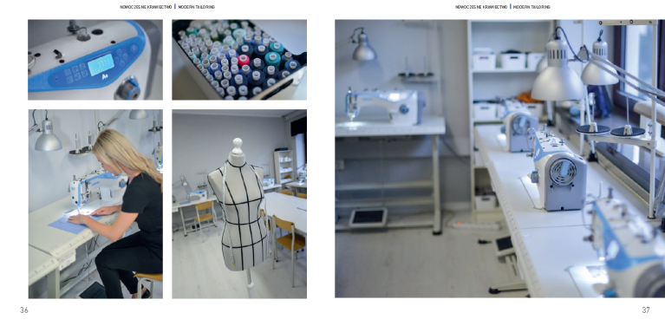
Publikacje
E-biuletyn informacyjny RPO WM „Fundusze Europejskie na Mazowszu”;
Dokumenty programowe RPO WM 2014-2020 (w wersji elektronicznej);
Broszury, ulotki do dystrybucji podczas wszystkich wydarzeń organizowanych przez IP;
Album „Perły Mazowsza” – piąta edycja

Slide 13
Dziękuję za uwagę
Beata Rzymowska
Kierownik Wydziału Informacji i Szkoleń Beneficjentów
b.rzymowska@mazowia.eu

